Slide 1


ПРОФЕСИЯ
ИКОНОМИСТ-ИНФОРМАТИК
Прием : след 7-ми клас
Пет годишен курс на обучение
Трета степен на професионална квалификация

Slide 2

Завършилите ще придобият знания, умения и компетентности по:
Уеб дизайн
Компютърно програмиране
Интернет и електронна търговия
Счетоводство на фирмата
Икономика и предприемачество
Учебно – тренировъчна фирма

Slide 3
Цели за формиране на ключови компетенции при обучението
познава стопанското устройство на страната, съществуващите икономически отношения, процеси и явления, прави изводи за факторите, които ги пораждат
познава пазарните отношения, мястото и ролята в тях на отделните лица, фирмите, институциите и държавата
спазва трудовата и финансовата дисциплина, разбира договорните отношения между работодател и работник, знае правата и задълженията си съгласно Кодекса на труда
знае общите правила за работа с компютър и умее да ползва програмни продукти, както и съвременните технологии за изпълнение на технически задачи от професионалната му област

Slide 4
Цели за формиране на ключови компетенции при обучението
умее да работи в екип, да изпълнява конкретни задачи с членовете на екипа, като им съдейства и търси помощ от тях, отнася се с чувство на отговорност при изпълнение на поставените му задачи
установява и поддържа делови отношения, съобразява се с културните особености на партньорите, умее да формулира правилно въпроси, прави подробен отчет за извършената работа
осъзнава собствената си роля в дейността на предприятието, както и необходимостта от непрекъснато повишаване на професионалната си квалификация
използва основната професионална терминология в комуникация на чужд език

Slide 5
Цели за формиране на ключови компетенции при обучението
знае основните правила при използването на компютри в икономиката
знае и прилага начините за безопасна работа с компютърните системи и мрежи
прилага усвоените теоретични знания за функционирането на компютърните системи, периферните устройства и компютърните мрежи в конкретни условия, като спазва нормативните документи и правилата за безопасна работа
използва възможностите на текстообработващи програми, електронни таблици и системи за управление на база от данни за решаване на икономически задачи

Slide 6
Цели за формиране на ключови компетенции при обучението
анализира дейността на предприятието и съобразно нея създава програмни продукти по проект, използвайки подходящи езици за програмиране
използва класове функционални и приложни програми за управление на персонала, за човешките ресурси, за счетоводствата на фирмите и поделенията им
познава и използва услугите, които предоставя интернет във всички области на съвременния бизнес, използва електронните системи за бизнес, търговия и услуги;
създава и използва web приложения съгласно маркетинговата стратегия на фирмата

Slide 7
Цели на обучението:
Професията „Икономист-информатик“ цели формирането на теоретични познания и практически умения в областта на икономиката и работа с компютърна техника.
Култура при боравене с информация, както и използването на съвременни информационни и комуникационни технологии във всички сфери на икономиката.
Съчетанието на знания и практически умения в две от най-атрактивните области – икономика и IT сектора допринася за голямото търсене на такива специалисти.

Slide 8
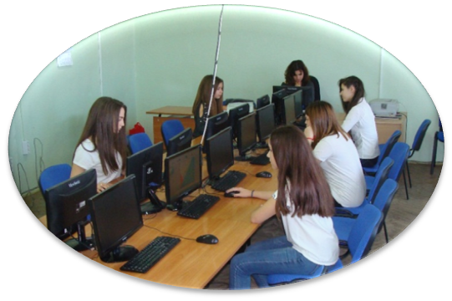
Завършилите ученици имат възможности за професионална реализация във всички сфери на пазарното стопанство, заемане на длъжности в областта на:
IT компании
търговски фирми
различни сфери на държавния и частния бизнес
финансови и застрахователни компании
успешно да управляват собствен бизнес

Slide 9
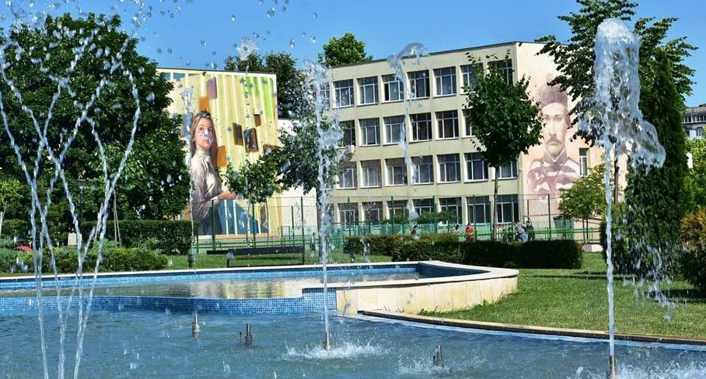
Моят поглед в бъдещето!
За контакти: гр. Враца, кв. Дъбника,
тел. 092 / 62 14 68,
e-mail: sou_n_voivodov@abv.bg
http://su-nikola-voivodov.org/

